Slide 1
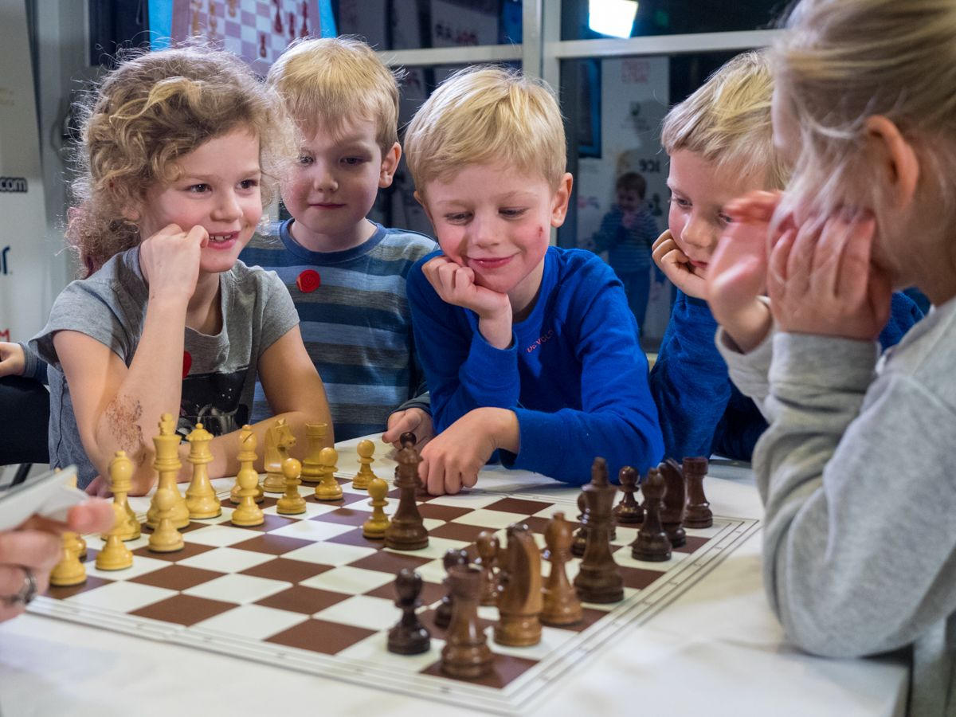
Дополнительная образовательная программа «Юный шахматист»

Slide 2
Навык прогнозирования
Навык анализа
Формируют умение действовать в уме и формировать внутренний план действий
Детей учат сначала думать, потом действовать. С помощью шахмат учим их задавать себе и отвечать на вопросы «если я сделаю это, что может случиться потом, и как я могу ответить?»
С течением времени шахматы помогают развивать терпение и вдумчивость.
Повышают уровень академической успеваемости
Почему именно шахматы?
Навык длительного решения задач, видение задачи целиком и формирование качеств культуры
Улучшают внимание
Навык абстрактного мышления
Шахматы учат ребенка предупреждать и контролировать угрозы противника, интенсивное и длительное внимание необходимо не только в момент анализа вариантов, а на протяжении всей игры.
Развивают критическое мышление и рефлексию!
Шахматы учат действовать в определенных, не тобой созданных условиях. Это дисциплинирует ум, а главное тренирует волю.

Slide 3
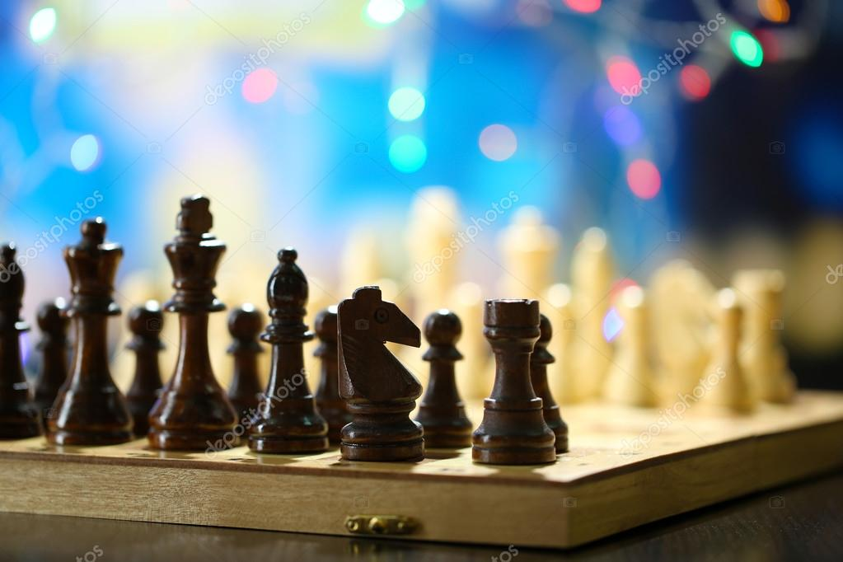
Шахматы в дошкольных учреждениях положительно влияют на совершенствование у детей многих психических процессов и таких качеств, как восприятие, внимание, воображение, память, мышление, начальные формы волевого управления поведением.
Сегодня обучение шахматам – популярный и эффективный инструмент развития интеллекта ребенка.
В раннем возрасте у детей происходит формирование механизма «действия в уме». Это важный период, в котором закладываются основы мышления; ребенок учится проигрывать всю ситуацию в уме, прежде чем что-либо сделать.

Slide 4
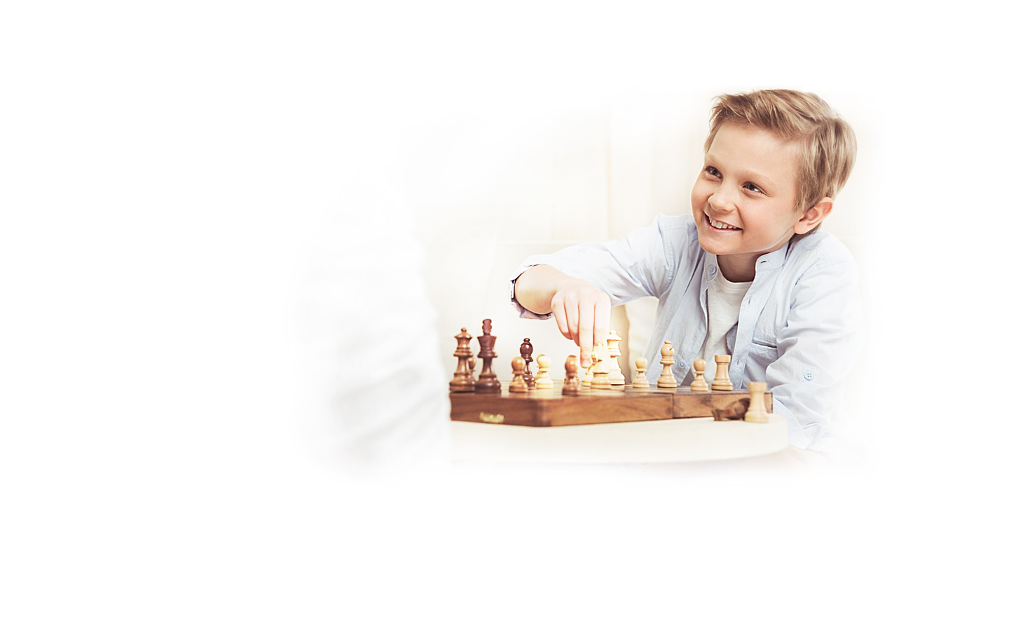
Цель: обучение дошкольников игре в шахматы.

Slide 5
Задачи:
Изучение шахматных терминов (белое и черное поле, горизонталь, вертикаль, диагональ и т.д.);
Учить называть шахматные фигуры: ладья, пешка, слон, ферзь, конь, король;
Обучение правилам хода и взятия каждой фигуры;
Учить ориентироваться на шахматной доске;
Учить играть каждой фигурой в отдельности и в совокупности с другими фигурами без нарушения правил шахматного кодекса;
Учить делать рокировку, объявлять шах, ставить мат;
Учить решать элементарные задачи на мат в один ход;
Учить обозначению горизонталей, вертикалей, полей, шахматных фигур и т.д.

Slide 6
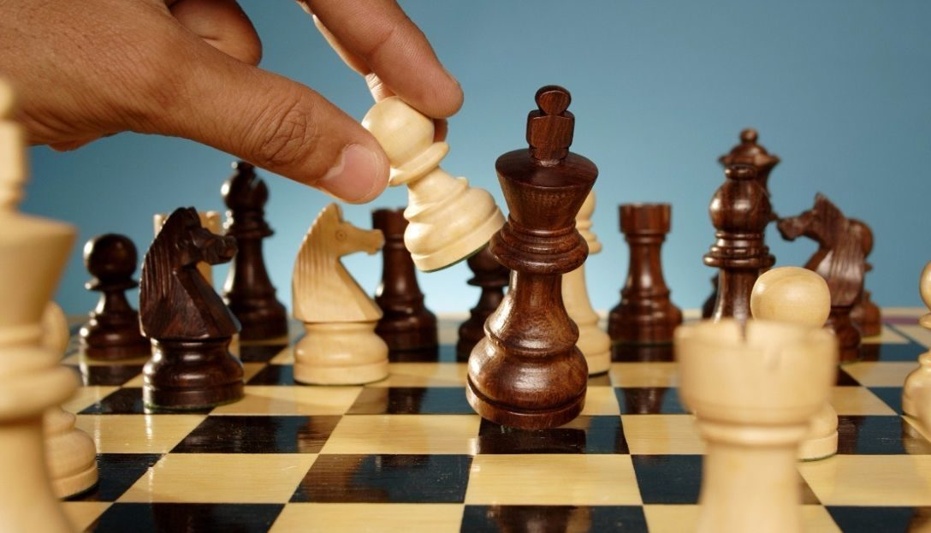
К концу учебного года дети должны знать:
шахматные термины: белое и черное поле, горизонталь, вертикаль, диагональ, центр, партнеры, начальное положение, белые, черные, ход, взятие, стоять под боем, взятие на проходе, длинная и короткая рокировка, шах, мат, пат, ничья;
названия шахматных фигур: ладья, слон, ферзь, конь, пешка, король;
правила хода и взятия каждой фигуры.

Slide 7
К концу учебного года дети должны уметь:
ориентироваться на шахматной доске;
играть каждой фигурой в отдельности и в совокупности с другими фигурами без нарушений правил шахматного кодекса;
правильно помещать шахматную доску между партнерами;
правильно расставлять фигуры перед игрой;
различать горизонталь, вертикаль, диагональ;
рокировать;
объявлять шах;
ставить мат;
решать элементарные задачи на мат в один ход.

Slide 8
